Slide 1
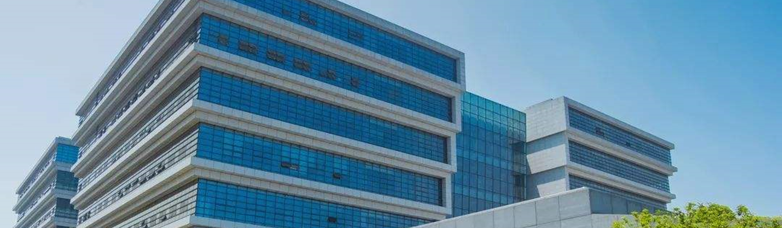

夏季短学期时间答辩
Template for Thesis Defense in Hubei University of Technology
答辩人：廖博文 时间：2022.8.27

Slide 2
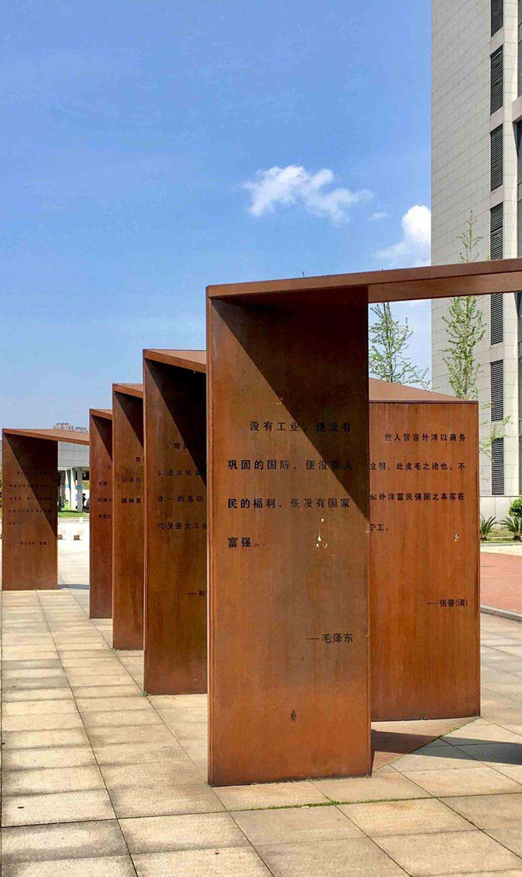
01.
学习规划
Background and Purpose
02.
Java项目
Materials and Methods
03.
SpringBoot开发
Results and Discussion
04.
结论和展望
Conclusion and Outlook

Slide 3
01
学习规划
Slides of Plain Text

Slide 4
学习规划
Java相关
Vue
学习了Java，Html，Css，JS，并且做了很多项目，积累了很多项目经验
学习完了Vue相关的知识，熟练的掌握了ajax返回数据响应相关内容，并且完成了项目页面设计
1
2
spring
springboot开发
学习了Spring项目的开发应用，了解了部分Maven相关和springMvc相关知识
学习到了一些项目框架，并且独立完成了博客系统
3
4

Slide 5
时间规划
spring学习
Java开发
学习spring项目开发，springMVC和Maven有关知识
Java语言的学习
Java项目
springboot开发
大量学习了Java正则表达式语法，和Java多线程语言
独立完成老师要求的项目

Slide 6
02
Java项目
Slides of Plain Text

Slide 7
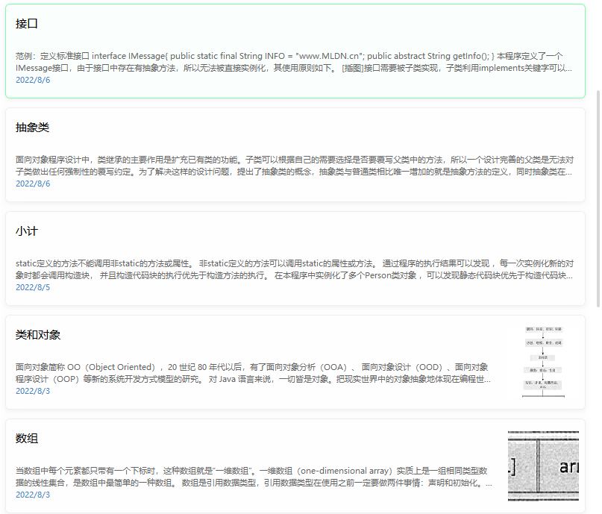
Java学习的笔记

Slide 8
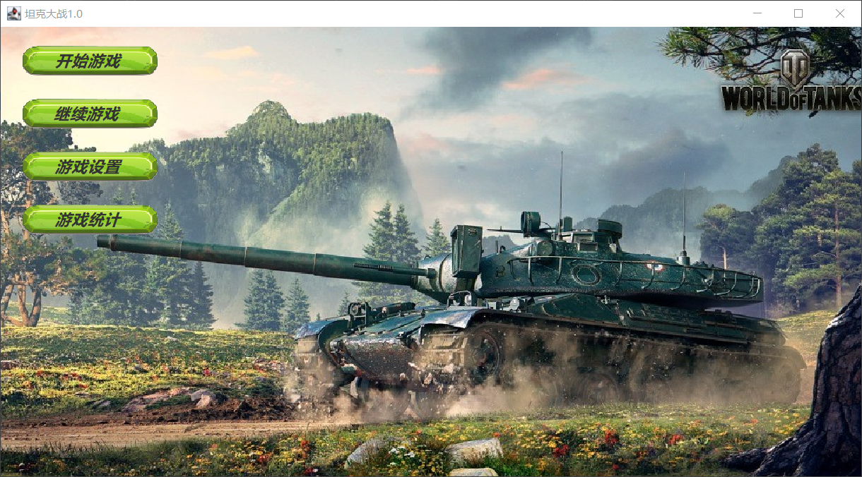
Java多线程并发游戏

Slide 9
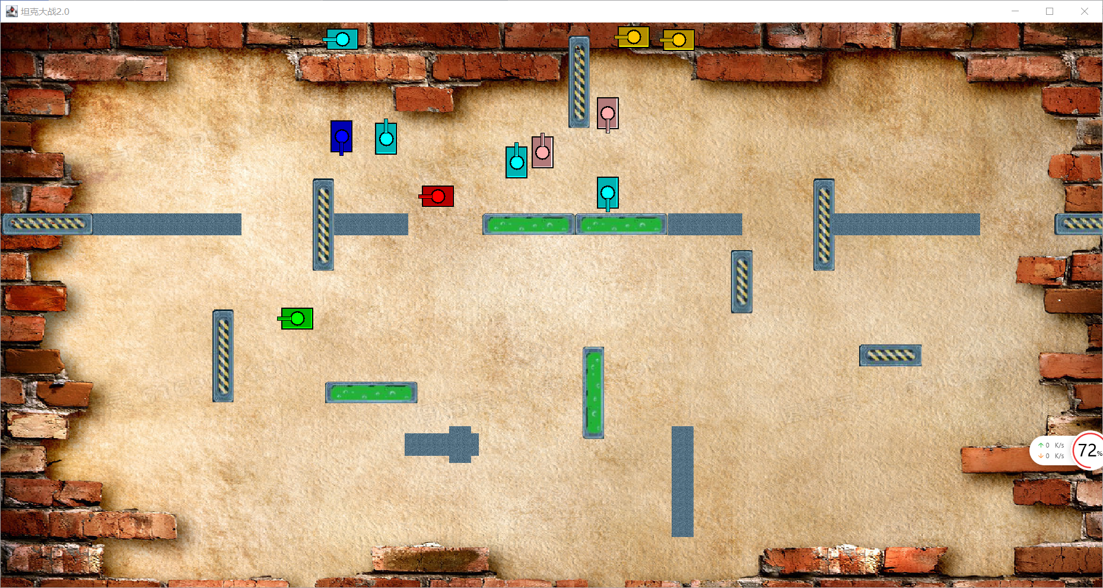
开始游戏

Slide 10
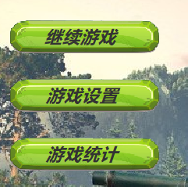
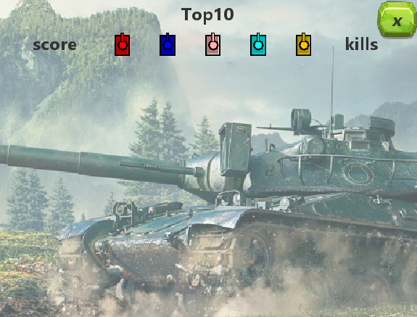
返回游戏和游戏数据

Slide 11
03
Springboot开发
Slides of Graphic Illstration

Slide 12
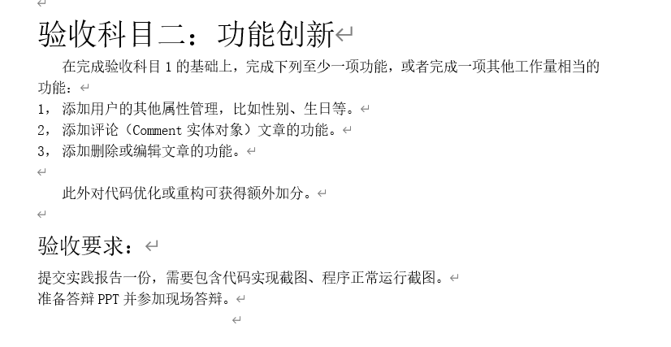
开发进度

Slide 13
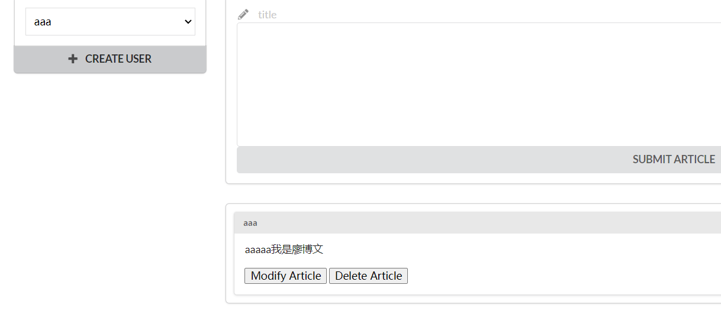
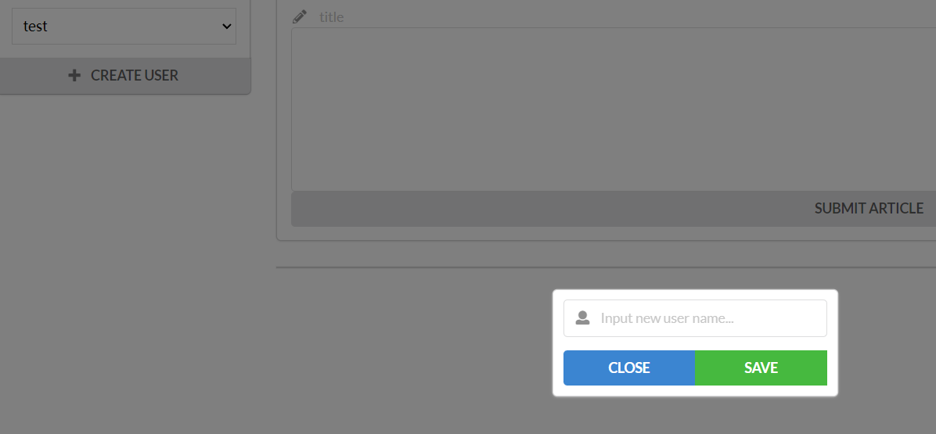
页面效果

Slide 14
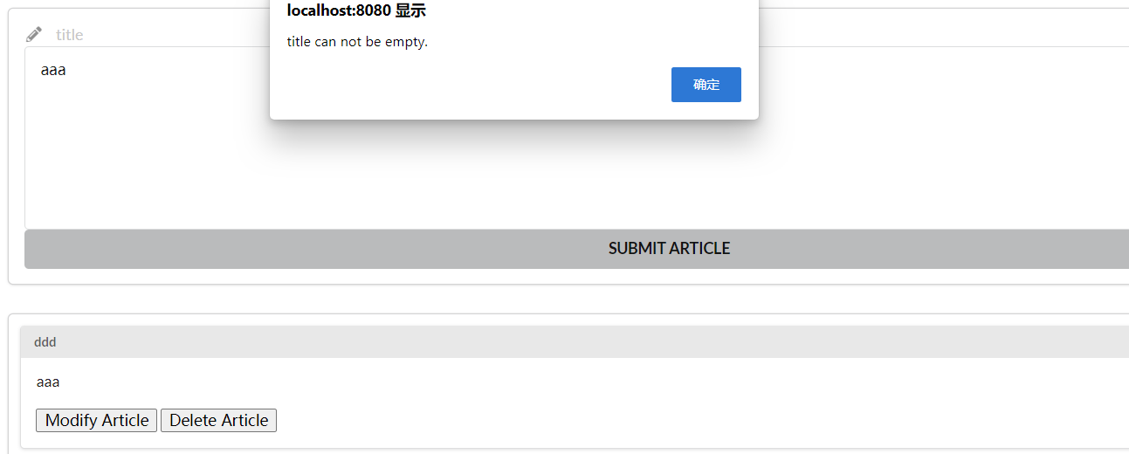
标题为空

Slide 15
功能创新：编辑文章和删除文章

Slide 16
04
学习的展望与收获
Slides of Plain Text

Slide 17
学习和展望
学习了Springboot，我了解到了前后端分离开发的特点，并且可以根据自己的理解来独立开发一个项目是我最大的收获，我重新设计了数据库，重新设计了Controller类和Dao，并且前端页面也有了对于自己的理解的修改，我觉得短学期的学习是非常有意义的。
对于Java来说坦克大战是非常经典的项目，我跟着GitHub上相关的项目，加上自己的理解，完成了整体的游戏开发。
整个暑期的短学期学习中，我接触到了各种项目，有了很多项目经验，并且在GitHub上查找到了大量了开源代码，学习到了很多有用丰富的知识。
未来希望将数据库预留的功能补充完整，修补Bug，将博客系统页面重新设计，使得更加好看，稳定。

Slide 18
感谢老师的悉心指导
Thanks for Your Attention

